Slide 1
TDD TEST DRIVEN DEVELOPMENT
HUGO ALBERTO ARDILA MOLINA

Slide 2
PIRAMIDE DE PRUEBAS
LENTAS
END
TO
END
INTEGRACION
UNITARIAS
RAPIDAS

Slide 3
CARACTERISTICAS DE UNA PRUEBA UNITARIA
Se ejecutan rápido.
Se programan rápido.
No dependen de elementos externos.
No deben depender de otras pruebas unitarias.

Slide 4
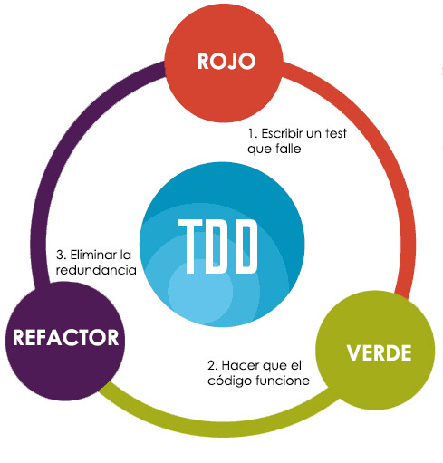
DESARROLLO GUIADO POR PRUEBAS
Es una practica de la ingeniería de software para desarrollar ejecutando pruebas, esta práctica involucra otras 2 practicas, escribir las pruebas primero y la refactorización

Slide 5
PROPOSITO
Minimizar bugs
Implementar las funcionalidades justas que el cliente requiere
Producir software modular altamente reutilizable y preparado para el cambio.

Slide 6
EJEMPLO
TIENDA VIRTUAL
Crear código del carrito de compras con la función de adicionar 1 producto.
Luego probar con 2
Luego con 3
Luego aplicar un descuento
Y así sucesivamente.

Slide 7
BENEFICIOS
Evitamos escribir código innecesario.
Gran cantidad de documentación.
Diseño emergente.
Interface independiente.
Mejora la comunicación.
Mayor tranquilidad.
Depuración.
Satisfacción del cliente.

Slide 8
¿Siempre debería hacer TDD?
Mi opinión es, cuando sea posible, en realidad hay casos en los que se puede volver complicado.
Al construir el HTML de un componente, utilizando herramientas convencionales para seleccionar elementos (a través de selectores), ¿Que va a pasar si el selector cambia? La prueba se quiebra.

Slide 9
Conclusión
Es una práctica que nos obliga a escribir nuestras pruebas unitarias primero para intentar asegurarnos cubrir todos los casos posibles, requiere constancia y dedicación para "masterizar“ esta forma de programar. Recomiendo que lo hagan, fácilmente encontrarán las situaciones en las que tiene o no tiene sentido hacerlo.

